Slide 1

2018
JAVA – 设计模式之
适配器模式
Adapter Pattern
讲师：研发部-李磊磊
Notes:
复杂度：4

Slide 2
什么是适配器模式
适配器模式（Adapter Pattern）属于类的结构型模式，使用适配器，用于将原有系统的接口，转换为兼容客户端或其他系统的接口。根据使用场景又分为以下2类：
1、类适配器、对象适配器
2、接口适配器
Notes:
故名思议，适配器就是转换器
如：笔记本电源适配器，USB插口适配器，DVI转HDMI适配器等，读卡器。
在软件中，适配器指的是接口的转换
前二者在实现上有些许区别（一种是继承的方式，一种是委让的方式），作用一样。
第三个接口适配器。

Slide 3
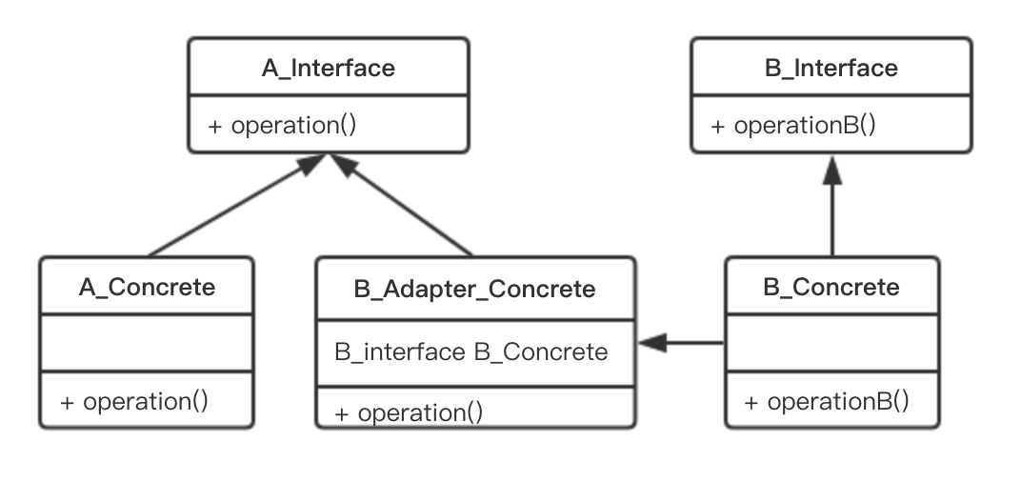
适配器模式的角色UML
抽象的产品接口角色
具体的产品角色
适配器角色
Notes:
委让方式(对象适配器)
抽象的接口：
定义了统一的实现标准
具体的实现角色：
实现接口中的方法
适配器角色：
继承了原来的接口，并且持有适配目标的对象引用，在实现的接口方法中，调用引用的适配目标对象完成适配职责

Slide 4
适配器模式的应用场景
系统原有的接口发生变化时，导致客户端大面积修改
在使用不稳定的组件，此类组件的接口可能会有大面积的变更时，在设计之初可以引入适配器模式，以屏蔽不稳定的变化

Slide 5
适配器模式的优缺点
优点
提高的复用度
增加了类的透明度
比较好的灵活性
缺点
过多的使用适配器，会使系统复杂度提高。
Notes:
客户端调用的是A接口，却被适配器转为B接口，在适配器比较多时，系统的复杂度会成倍的增加，如果可能，尽量对系统进行重构。

Slide 6
作业
找到你负责的产品中，可以应用到适配器模式的业务，并加以优化。
如果实际项目中没有适用的场景，请观察生活中的例子，用代码实现适配器模式
Notes:
Vnnox 团队通过增加亚马逊云存储服务的适配器，只修改了极少量的代码，便完成了系统基础服务的切换，从此 vnnox 团队开始了更加艰巨的任务…
下节引言：
在自媒体流行的当下，很多人都因为拍抖音火了，不少达人开始广告植入，在收入提高的同时，也出现了其他问题：和不同的赞助商洽谈植入事宜的时间成本和沟通成本变得越来约多，而且不同的赞助商对植入又有不同的需求，这样大大降低了他们直播时间甚至开始掉粉，如果帮助抖音大牛们解决他们面临的问题呢？
下节：代理模式

Slide 7
谢 谢 观 看
Thanks for your time

